Slide 1
Размещение новостной информации в городском информационном интернет-сообществе «Мой район»

Slide 2
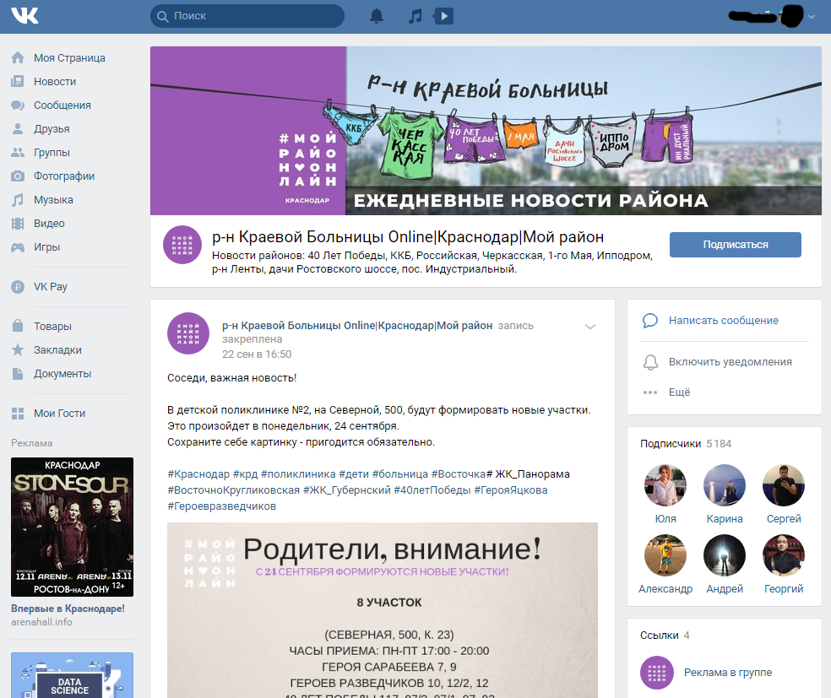
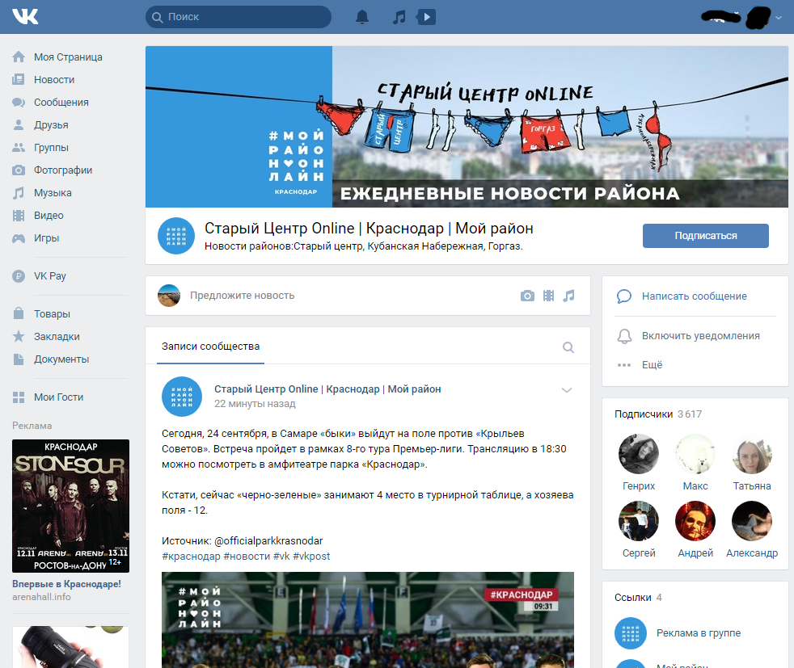
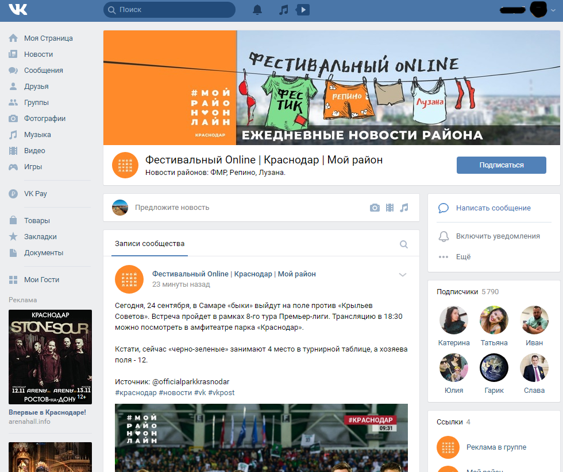
Мой Район

Slide 3
100%
Комсомольский район
район Гидростроителей
район Красной Площади
Пашковский район
Славянский район
Восточно Кругликовский район
Центральный район
район Черемушки
район Краевой Больницы
Юбилейный район
Яблоновский район
район Витаминкомбината
Московский район
Фестивальный район
район Авроры
район Восточного обхода

Slide 4
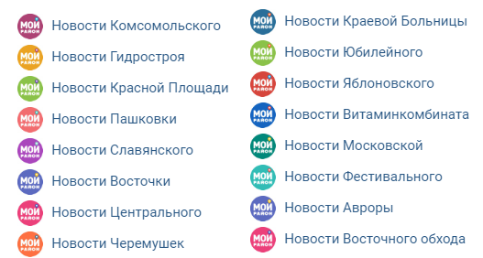
Публикация новостей
1.Войдя под своим логином и паролем на страницу в Вконтакте https://vk.com/
2. Перейдите по ссылке : https://vk.com/moiraion_kkb?w=page-163810881_53444135
Где в списке необходимо выбрать район к которому вы относитесь по территориальному положению.

Slide 5
Публикация новостей
3. На странице выбранного района вам необходимо выбрать Предложить новость
В данном разделе вы можете:
Вносить текстовую информацию
Добавлять изображения и фотографии любого формата
Публиковать видео ролики (достаточно загрузить видео ролик к себе на страницу и добавить ссылку на него в новость)

Slide 6
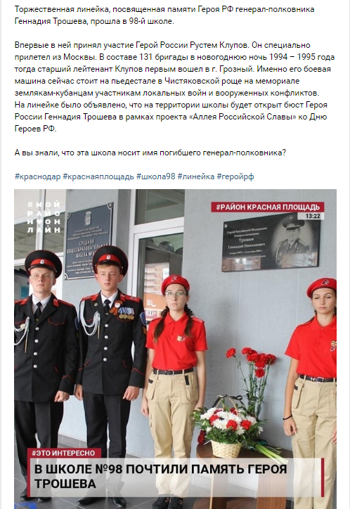
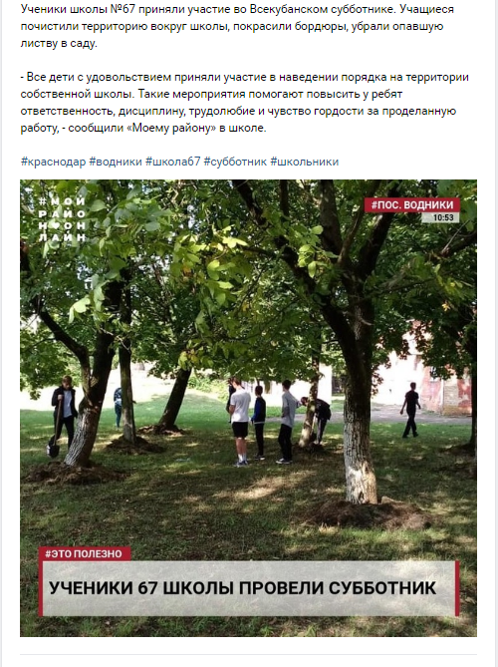
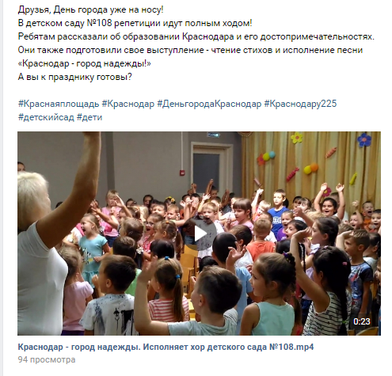
Структура новости

Slide 7
Самостоятельный мониторинг информации негативного характера
ОО должны самостоятельно контролировать информацию негативного характера, просматривать последние публикации и следить за комментариями под вашей публикацией и опосредованно реагировать на негативную новость положительной публикацией.

Slide 8
Мониторинг новостной активности
Школа № 98 | 1
Школа № 67 | 2
Школа № 42 | 3
Гимназия № 25 | 3
Гимназия № 54 | 2
Гимназия № 88 | 1
Гимназия № 87 | 2
Школа № 31 | 1
Школа № 34 | 2
Лицей № 48 | 1
Школа № 19 | 1
Школа № 6 | 1
Школа № 22 | 1
Школа № 43 | 1
Школа № 51 | 2
Школа № 10 | 1
Школа № 31 | 1
Гимназия № 23 | 2
Школа № 86 | 1
Школа № 60 | 2
Школа № 73 | 1
Школа № 46 | 4
Школа № 70 | 1
Гимназия № 69 | 1
Лицей № 4 | 1
Школа № 74 | 1
На 25.09.2018 в информационной среде «Мой Район» опубликовано 40 новостных публикаций от 26 ОО.
После добавления новостной информации можно прислать ссылку на данную новость и название публикации на :
public@mail.centerstart.ru
И второй вариант: отослать новость для публикации редактору информационного сообщества «Мой район» по адресу:
red@moiraion.online

Slide 9
СПАСИБО ЗА ВНИМАНИЕ!

